Slide 1
PHÒNG GIÁO DỤC & ĐÀO TẠO LONG BIÊN
TRƯỜNG TIỂU HỌC GIA THỤY
Môn: Toán
LỚP 1
Bài 14: Khối lập phương, Khối hộp chữ nhật
Tiết 1
Giáo viên: Nguyễn Ngọc Yên

Slide 2

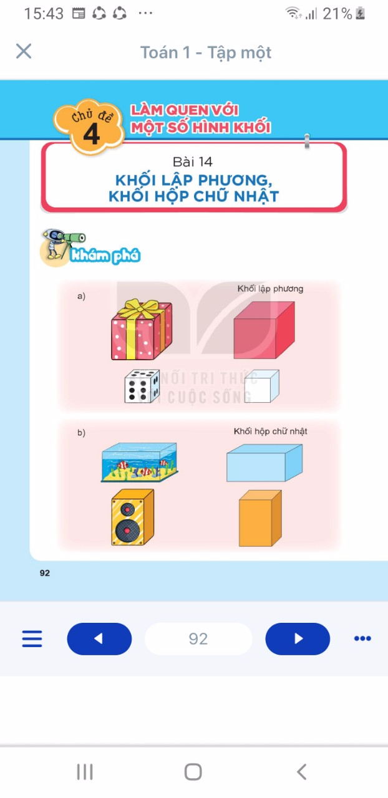
KHÁM PHÁ

Slide 4
KHỐI LẬP PHƯƠNG

Slide 9
NGHỈ GIỮA GIỜ

Slide 10
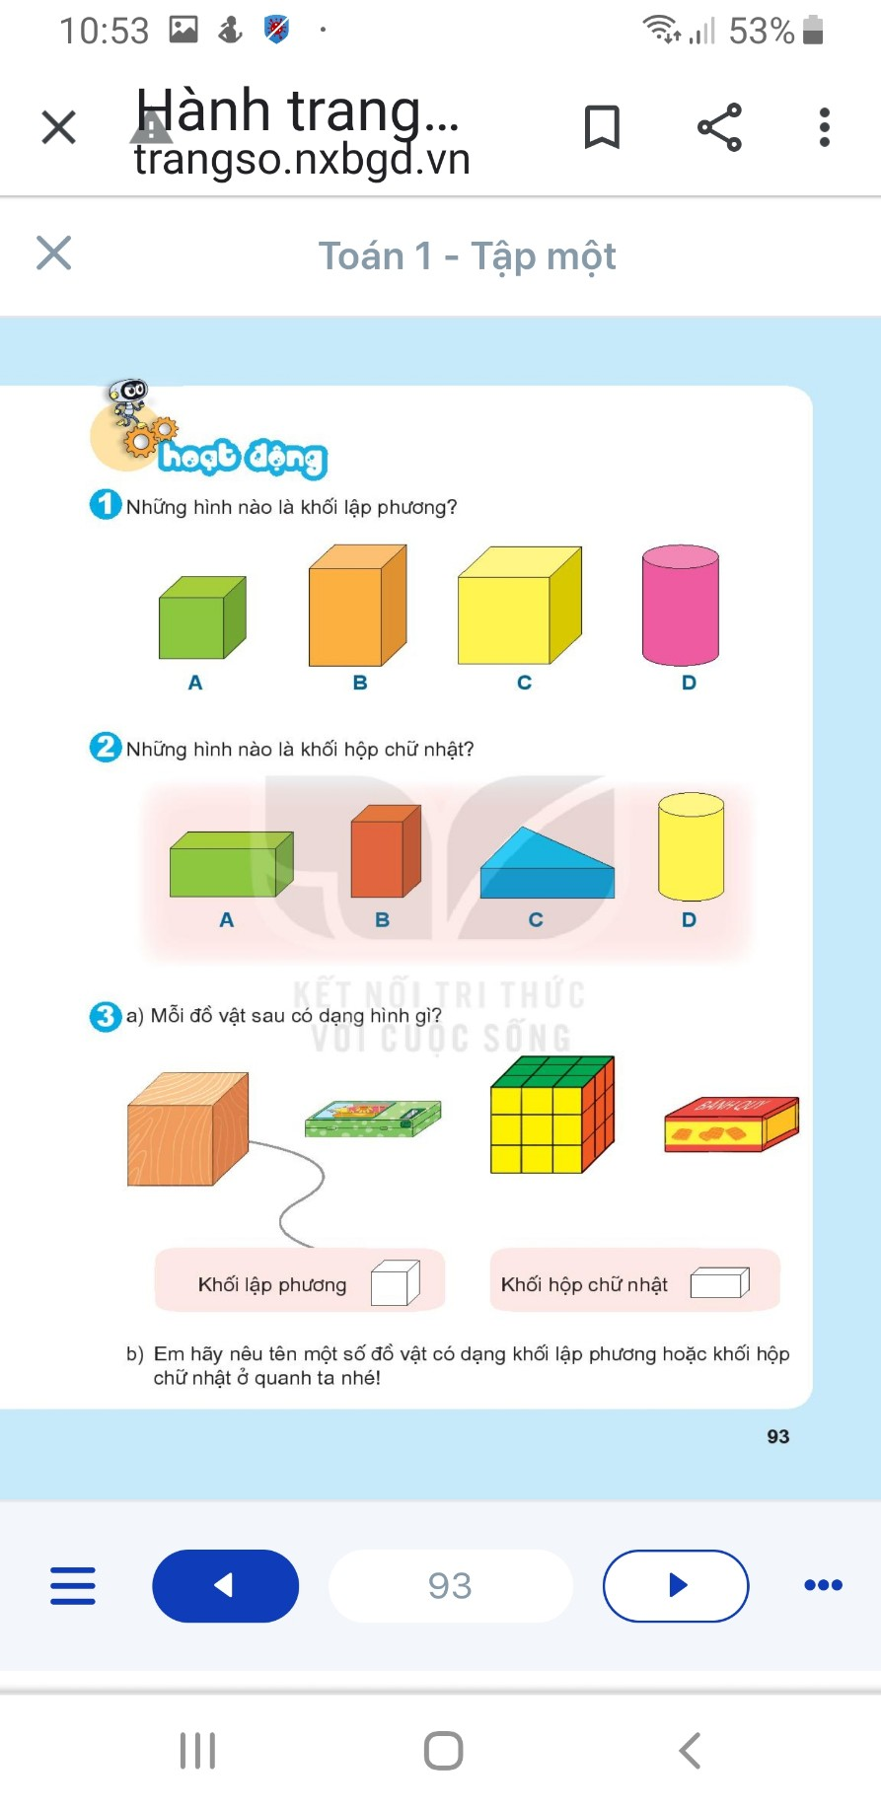
HOẠT ĐỘNG

Slide 13
CỦNG CỐ, DẶN DÒ
Hoàn thành bài ở vở BT Toán (tr. 86 87)

